Slide 2


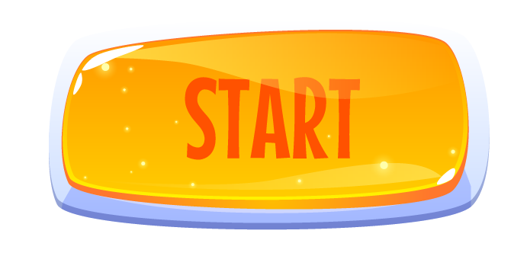

Slide 3







Câu 1:Nguyên tử carbon có bao nhiêu proton ?
6
8
3
5
500

Slide 4

Câu2: Chất khí cần cho sự hô hấp là ?
Nitrogen
Hidrogen
Helium
Oxygen
1000

Slide 5

Câu 3: Nguyên tử có 8 proton trong hạt nhân là nguyên tử gì ?
Carbon
Oxygen
Nitrogen
Neon
1500

Slide 6

Câu4: Muối khoáng của kim loại nào sau đây có trong sữa giúp chắc xương ?
Sắt
Đồng
Kali
Canxi
2000

Slide 7
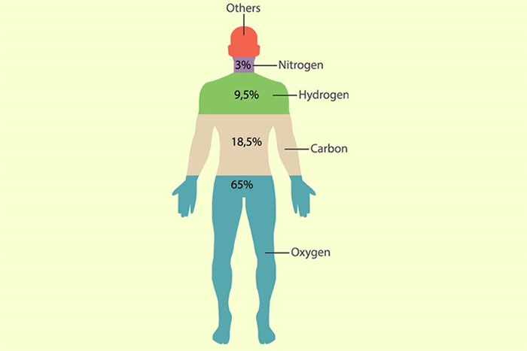
Kể tên các nguyên tố hóa học tạo nên cơ thể người ?
Các nguyên tố hóa học tạo nên cơ thể người

Slide 8
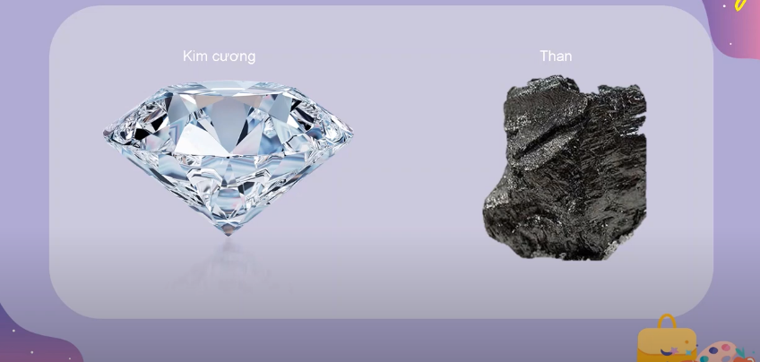
Nguyên tố carbon
Nguyên tố hóa học là gì ?

Slide 9

BÀI 3
NGUYÊN TỐ HÓA HỌC

Slide 10

NỘI DUNG
I. NGUYÊN TỐ HÓA HỌC
II. TÊN GỌI VÀ KÍ HIỆU CỦA NGUYÊN TỐ HÓA HỌC

Slide 11
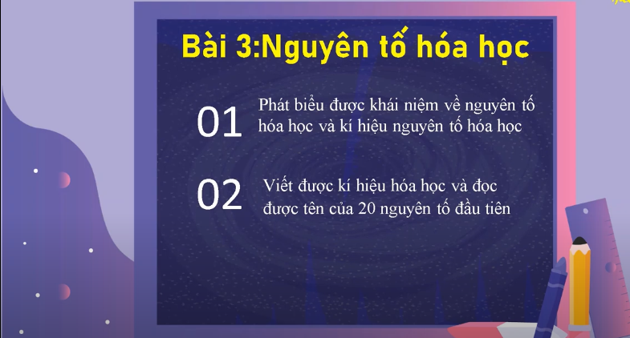

Slide 12


Slide 13

Các vật thể xung quanh chúng ta được tạo nên từ rất nhiều nguyên tử

Slide 14
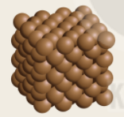
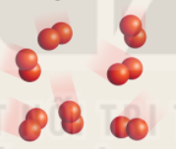
H1
H2
Nhận xét về các nguyên tử ở H1, H2?

Slide 15
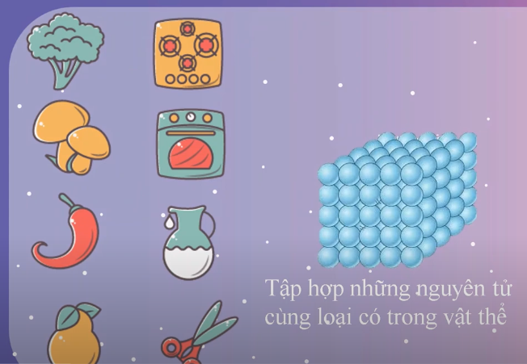
Nguyên tố hóa học

Slide 16
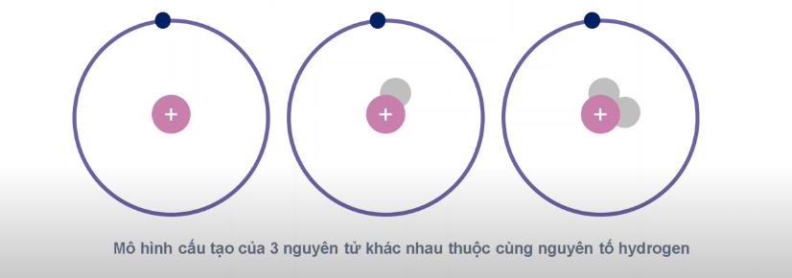
electron
proton
neutron
Nguyên tử 1
Nguyên tử 2
Nguyên tử 3
Hoàn thành bảng sau:
 | Số proton | Số electron | Số neutron
Nguyên tử 1
Nguyên tử 2
Nguyên tử 3
Tại sao ba nguyên tử này đều thuộc về một nguyên tố hóa học là hydrogen?
1
1
0
- Có cùng số p trong hạt nhân(nguyên tử cùng loại)
=>Số p đặc trưng cho từng loại nguyên tử
(số p chính là số hiệu nguyên tử)
1
1
1
1
1
2

Slide 17

Hoạt động nhóm
Có 12 tấm thẻ ghi thông tin số p, n của các nguyên tử
Thực hiện sắp xếp các thẻ thuộc cùng một nguyên tố vào một nhóm

Slide 18
A
1p
0n
B
6p
6n
C
1p
1n
D
1p
2n
E
19p
19n
F
7p
7n
G
20p
20n
N
8p
10n
M
19p
20n
L
8p
9n
Q
6p
7n
H
8p
8n

Slide 19
C
1p
1n
D
1p
2n
M
19p
20n
E
19p
19n
A
1p
0n
N
8p
10n
L
8p
9n
H
8p
8n
B
6p
6n
Q
6p
7n
G
20p
20n
F
7p
7n

Slide 20

BÀI 3 : NGUYÊN TỐ HÓA HỌC
Nguyên tố hóa học
Nguyên tố hóa học là tập hợp những nguyên tử cùng loại, có cùng số proton trong hạt nhân.
Các nguyên tử của cùng một nguyên tố hóa học đều có tính chất hóa học giống nhau.

Slide 21
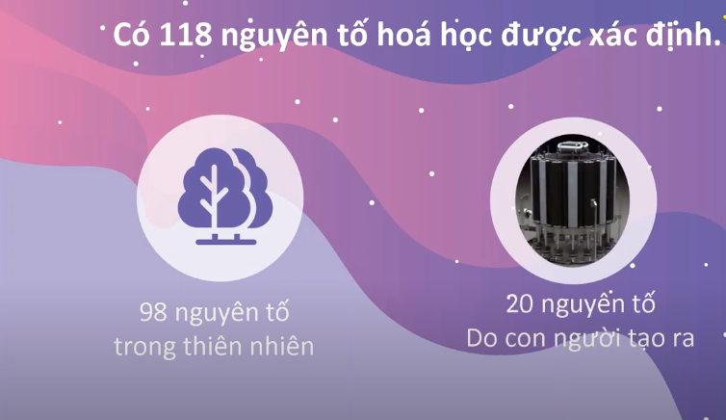

Slide 22
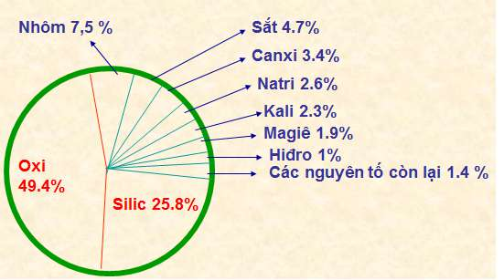
Tỉ lệ phần trăm về khối lượng các nguyên tố trong vỏ Trái Đất

Slide 23
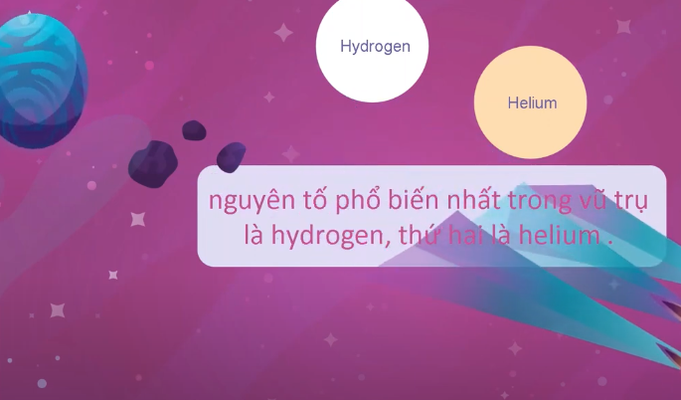
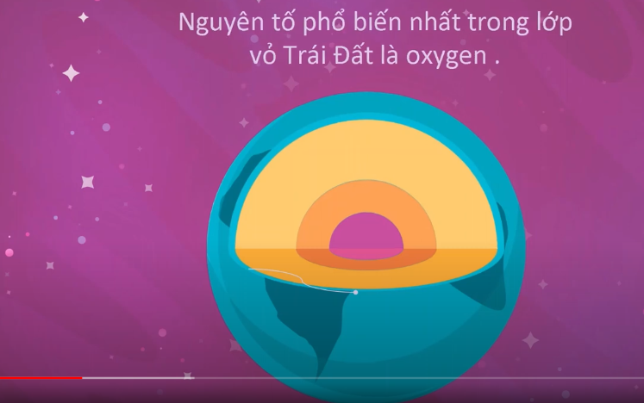

Slide 24
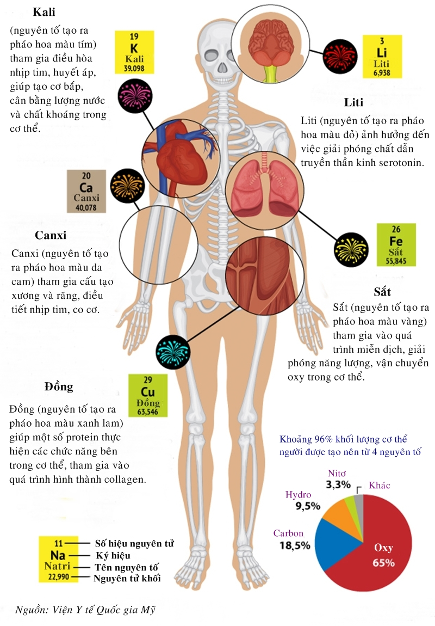

Slide 25
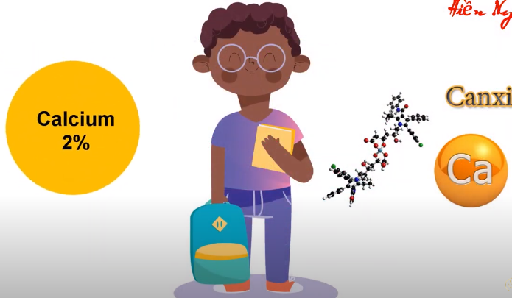
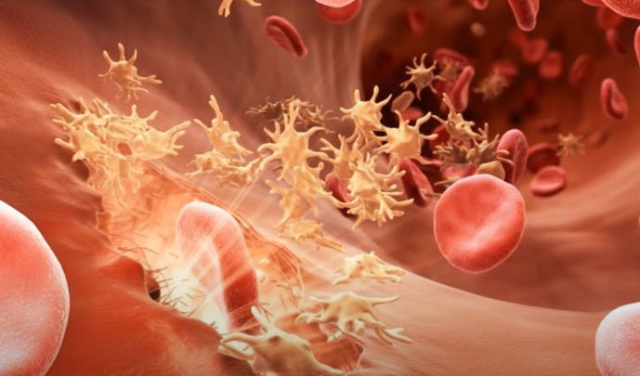
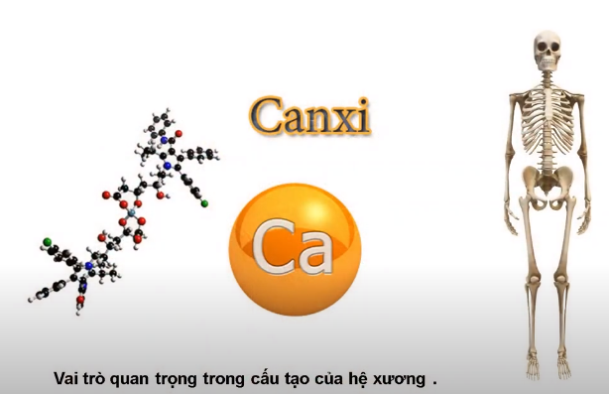

Slide 26
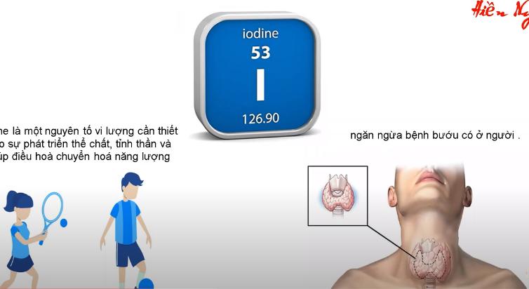

Slide 27

II
Tên gọi và kí hiệu của nguyên tố hóa học

Slide 28

IUPAC là viết tắt tên tiếng Anh có nghĩa là “ Liên minh Quốc tế về Hóa học cơ bản và Hóa học ứng dụng”

Slide 29
Thảo luận
Trình bày nguồn gốc và tên gọi của một số nguyên tố có nhiều ứng dụng trong cuộc sống như đồng, sắt, nhôm ?

Slide 30
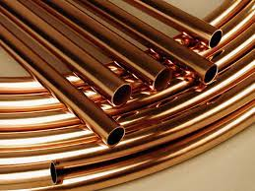
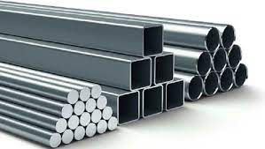
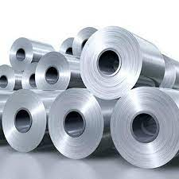
Kim loại đồng
Kim loại sắt
Tên gọi nguyên tố đồng(copper): Từ tiếng Latin Cuprum, tên gọi đảo Sip, nơi có nhiều quặng chứa đồng được khai thác từ cổ xưa
Tên gọi nguyên tố sắt(iron): Tên gọi cổ xưa là ferrum
Kim loại nhôm
Tên gọi nguyên tố nhôm(aluminium): Từ tiếng Latin alumen, nghĩa là sinh ra phèn

Slide 31
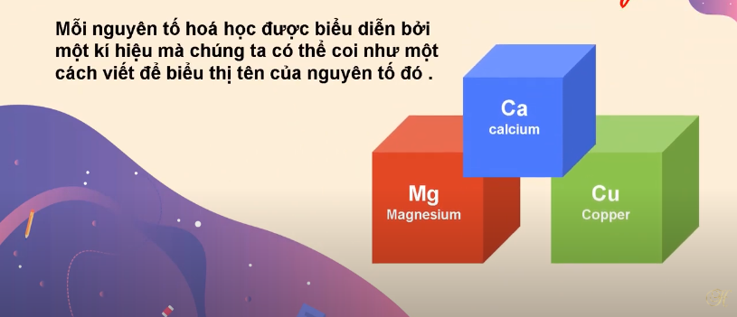

Slide 32
Clorine
Cl
Carbon
C
Nhận xét cách viết kí hiệu của nguyên tố hóa học?

Slide 33
Số hiệu nguyên tử | Kí hiệu hóa học | Tên nguyên tố hóa học (IUPAC) | Phiên âm tiếng anh | Phiên âm tiếng việt
1 | H | Hydrogen | /ˈhaɪdrədʒən/ | ‘hai-đrờ-zần
2 | He | Helium | /ˈhiːliəm/ | ‘hít-li-ầm
3 | Li | Lithium | /ˈlɪθiəm/ | ‘lít-thi-ầm
4 | Be | Beryllium | /bəˈrɪliəm/ | bờ-‘ri-li-ầm
5 | B | Boron | /ˈbɔːrɒn/ | ‘bo-roon
6 | C | Carbon | /ˈkɑːbən/ | Ka-bần
7 | N | Nitrogen | /ˈnaɪtrədʒən/ | ‘nai-trờ-zần
8 | O | Oxygen | /ˈɒksɪdʒən/ | ‘óoc-xi-zần
9 | F | Fluorine | /ˈflɔːriːn/ | ‘phlo-rìn
10 | Ne | Neon | /ˈniːɒn/ | ‘ni-àn
11 | Na | Sodium(Natri) | /ˈsəʊdiəm/ | ‘sâu-đì-ầm

Slide 34
Số hiệu nguyên tử | Kí hiệu hóa học | Tên nguyên tố hóa học (IUPAC) | Phiên âm tiếng anh | Phiên âm tiếng việt
12 | Mg | Magnesium | /mæɡˈniːziəm/ | Mẹg-‘ni-zi-ầm
13 | Al | Aluminium(Nhôm) | /ˌæləˈmɪniəm/ | a-lờ-‘mi-ni-ầm
14 | Si | Silicon | /ˈsɪlɪkən/ | ‘sík-li-cần
15 | P | Phosphorus | /ˈfɒsfərəs/ | ‘phoos-phờ-rợs
16 | S | Sulfur(Lưu huỳnh) | /ˈsʌlfə(r)/ | ‘sâu-phờ
17 | Cl | Chlorine | /ˈklɔːriːn/ | ‘klo-rìn
18 | Ar | Argon | /ˈɑːɡɒn/ | ‘a-gàn
19 | K | Potassium(Kali) | /pəˈtæsiəm/ | Pờ-‘tes-zi-ầm
20 | Ca | Calcium | /ˈkælsiəm/ | ‘kel-si-ầm

Slide 35
Hãy ghép Kí hiệu hóa học tương ứng với tên nguyên tố đó
KHHH | Trả lời | Tên nguyên tố
1. Ca |  | a. Magnesium
2. Ar |  | b. Aluminium
3. S |  | c. Silicon
4. K |  | d. Phosphorus
5. Si |  | e. Sulfur
6. Cl |  | g. Chlorine
7. Al |  | h. Argon
8. P |  | i. Potassium
9. Mg |  | m. Calcium
1-m
2-h
3-e
4-I
5-c
6-g
7-b
8-d
9-a

Slide 36

CÙNG KHÁM PHÁ !!!!
Quan sát một số mẫu đồ vật đã chuẩn bị : hộp sữa, dây điện, hộp bánh, lon nước coca, nhãn chai nước tinh khiết, dược phẩm…
Hãy đọc tên những nguyên tố hóa học mà em biết trong các đồ vật trên.
Viết kí hiệu hóa học và nêu một số ứng dụng của những nguyên tố hóa học đó.

Slide 37
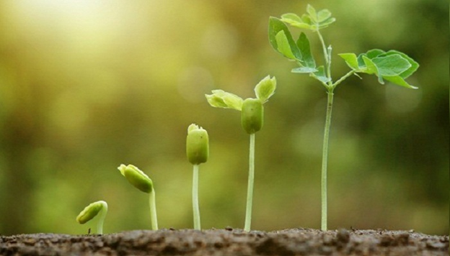
- Để cây sinh trưởng và phát triển tốt cần cung cấp các nguyên tố dinh dưỡng nào cho cây ?
- Viết kí hiệu hóa học của các nguyên tố đó ?

Slide 38

Các nguyên tố hóa học có vai trò rất quan trọng đối với sự sống và sự phát triển của con người.

Slide 39


Ô SỐ BÍ ẨN
- Có 8 ô số, mỗi ô số tương ứng với một câu hỏi. Bạn nào giơ tay trước sẽ được quyền chọn ô số cho mình, sau khi chọn nếu trả lời đúng người chơi sẽ nhận được một phần qùa.
- Trong thời gian 5 giây bạn hãy suy nghĩ và đưa ra câu trả lời. Trả lời đúng bạn sẽ nhận được một phần quà, nếu trả lời sai quyền trả lời sẽ thuộc về bạn khác.

Slide 40
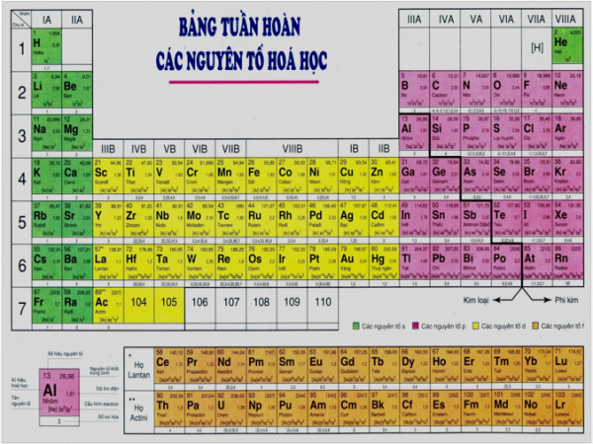

Ô SỐ BÍ ẨN
1
2
3
4
5
6
7
8
Bảng tuần hoàn các nguyên tố hóa học

Slide 41

CÂU HỎI 1.
Nguyên tố hóa học fluorine có kí hiệu là :
Fl
F
HẾT GIỜ
THỜI GIAN
10
9
8
7
6
5
4
3
2
1

Slide 42
Câu hỏi 2 .
K là kí hiệu hóa học của nguyên tố nào sau đây ?
Calcium
Potassium ( Kali)
HẾT GIỜ
THỜI GIAN
10
9
8
7
6
5
4
3
2
1

Slide 43
CÂU HỎI 3
Nguyên tố Sodium có kí hiệu hóa học là :
S
Na
HẾT GIỜ
THỜI GIAN
10
9
8
7
6
5
4
3
2
1

Slide 44
CÂU HỎI 4
Nguyên tố hóa học nào là thành phần cấu tạo Hemoglobin ?
Al ( aluminium)
Fe ( iron)
HẾT GIỜ
THỜI GIAN
10
9
8
7
6
5
4
3
2
1

Slide 45
CÂU HỎI 5
Muối khoáng của nguyên tố hóa học nào là thành phần quan trọng của xương ?
Muối Calcium( Ca)
Muối Magnesium
( Mg)
HẾT GIỜ
THỜI GIAN
10
9
8
7
6
5
4
3
2
1

Slide 46
CÂU HỎI 6
Nguyên tố nitrogen có kí hiệu hóa học là :
Ne
N
HẾT GIỜ
THỜI GIAN
10
9
8
7
6
5
4
3
2
1

Slide 47
CÂU HỎI 7
Nguyên tố hóa học nào sau đây có kí hiệu không xuất phát tên gọi theo IUPAC ?
Carbon
Sodium
HẾT GIỜ
THỜI GIAN
10
9
8
7
6
5
4
3
2
1

Slide 48
CÂU HỎI 8
Hiện nay có tất cả bao nhiêu nguyên tố hóa học ?
120 nguyên tố
118 nguyên tố
HẾT GIỜ
THỜI GIAN
10
9
8
7
6
5
4
3
2
1

Slide 49
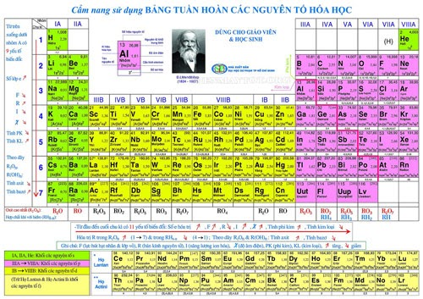
Hướng dẫn về nhà
1. Quan sát các đồ dùng, vật dụng trong nhà → đọc tên và kí hiệu các nguyên tố hóa học có trong mẫu vật đó.
2. Tìm hiểu bài 4

Slide 50


